Slide 1
МБОУ СОШ №2 с. Октябрское
Пригородный район РСО - Алания
Дикие животные
Гегкиева И.В.
Учитель начальных классов

Slide 2
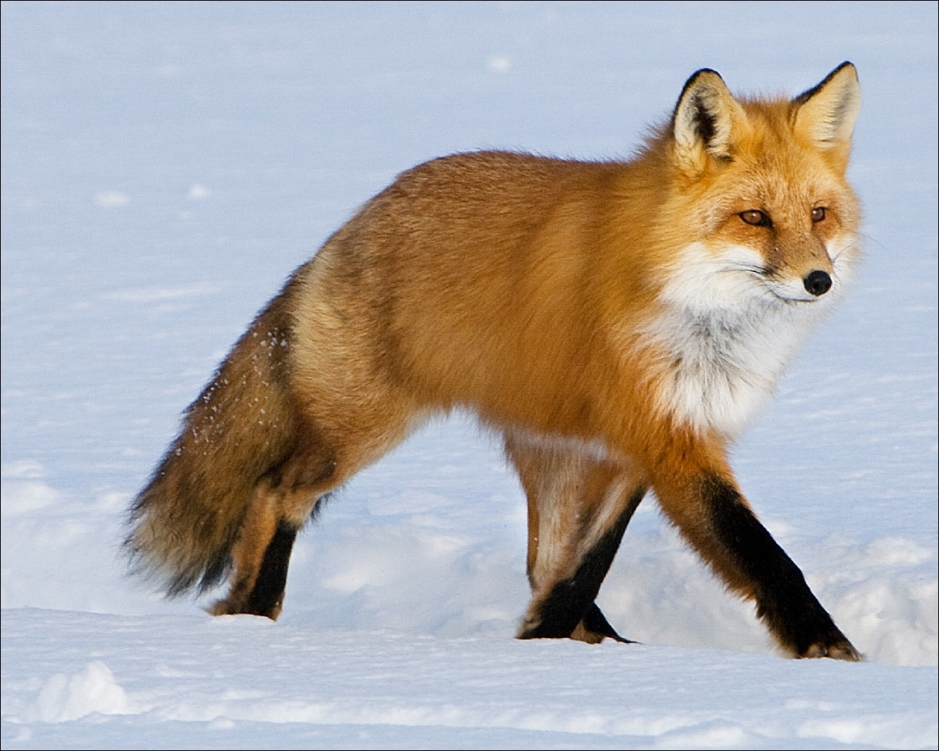
Загадка:
Говорят, она хитра, Кур уносит со двора. Но зато красавица – Всем ребятам нравится!

Slide 3
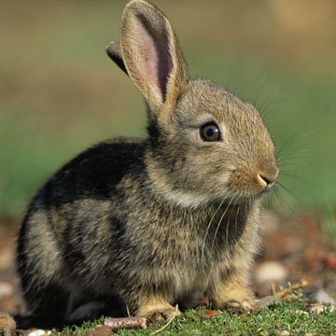
Загадка:
Любит путать он следы, Чем спасется от беды, И меняет часто шубки, Но трусишка просто жуткий. Он под кустиком сидит, И от страха весь дрожит. А зовут его Косой, Длинноухий и босой.

Slide 4
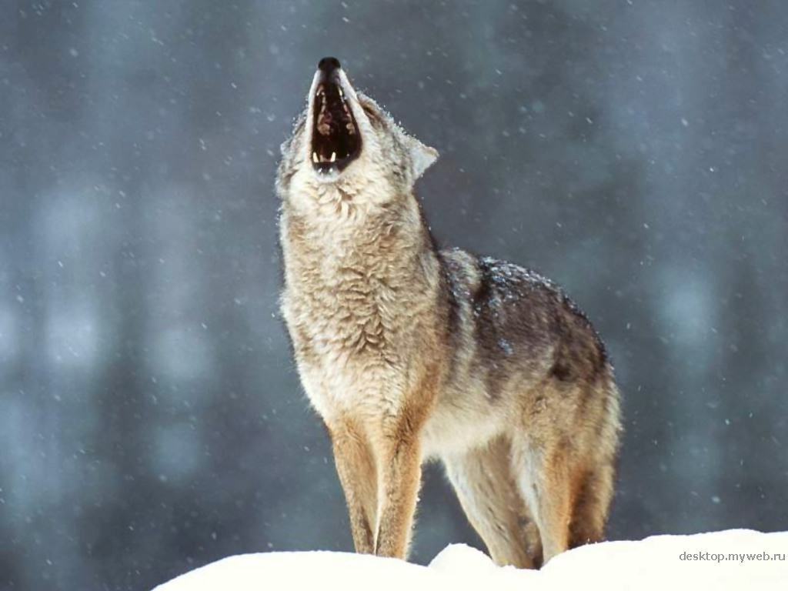
Загадка:
Все время по лесу он рыщет, Он в кустах кого-то ищет. Он из кустов зубами щелк, Кто скажите это - ...

Slide 5
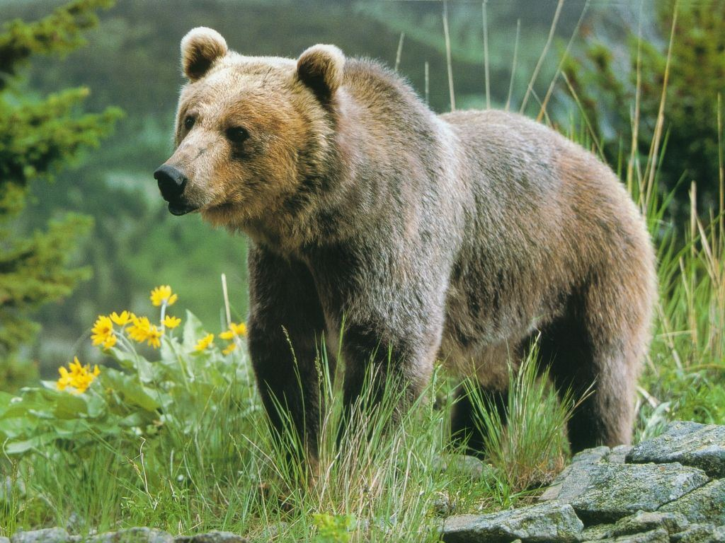
Загадка:
Вперевалку зверь идет По малину и по мед. Любит сладкое он очень. А когда приходит осень, Лезет в яму до весны, Где он спит и видит сны.

Slide 6
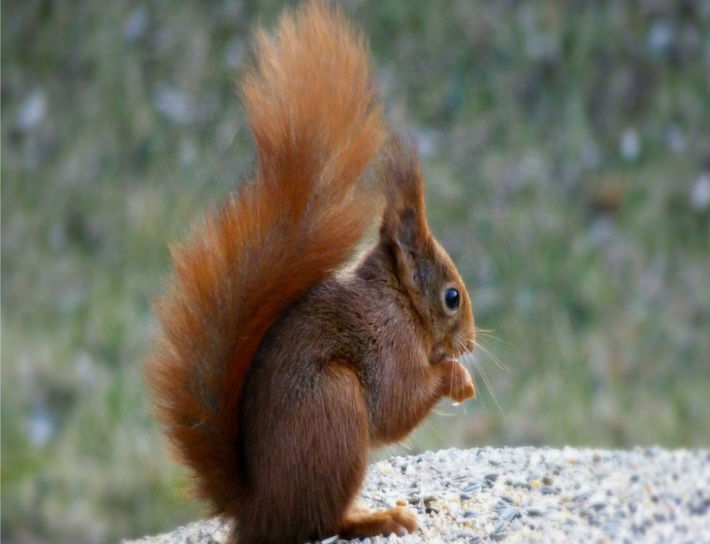
Загадка:
Рыжий маленький зверёк По деревьям прыг да скок. Он живёт не на земле, А на дереве в дупле.

Slide 7
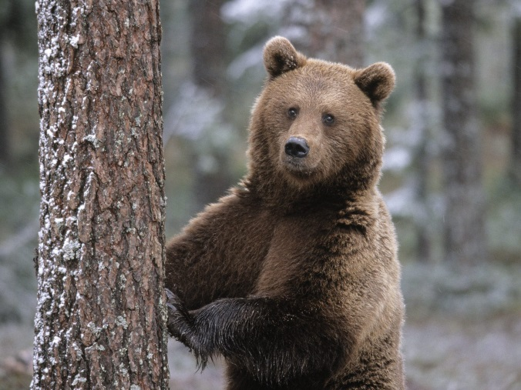
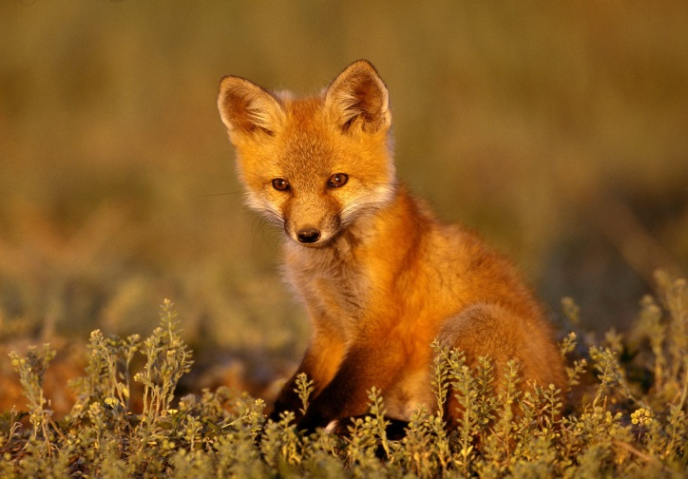
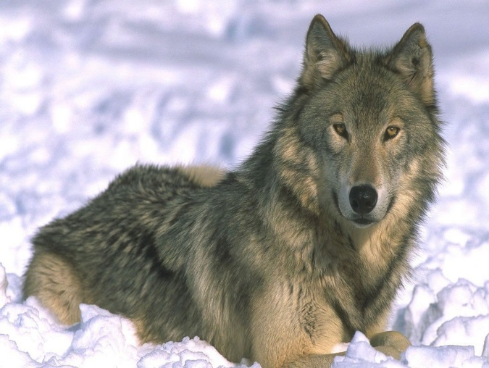
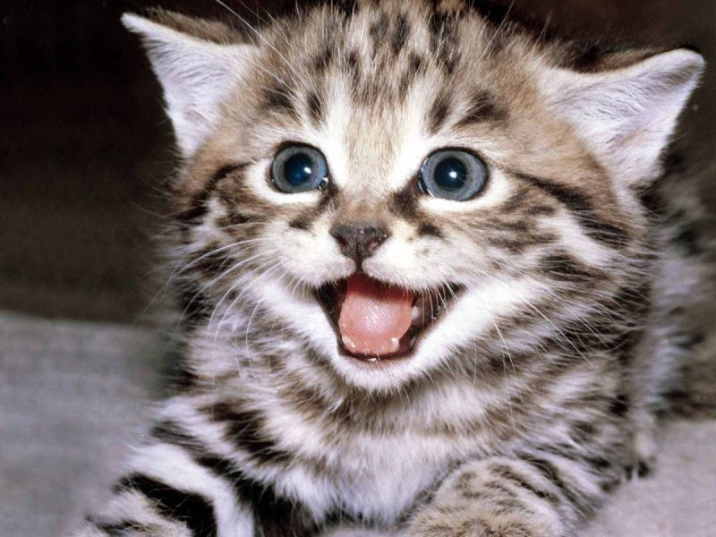
Игра «Кто лишний?»

Slide 8
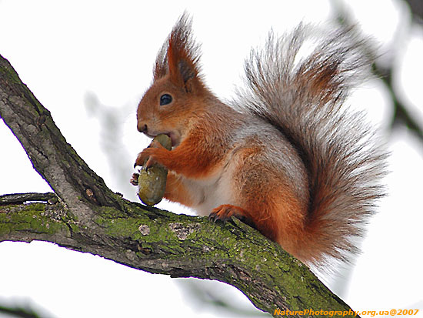
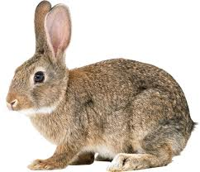
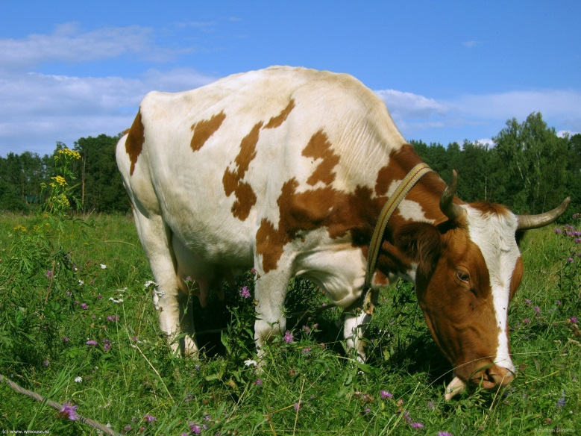
Игра «Кто лишний?»

Slide 9
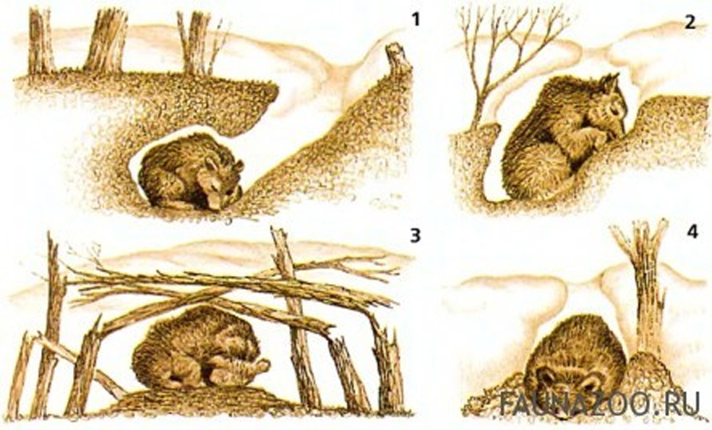
Готовится медведь к зиме тщательно. Длится спячка этого хищника от трех месяцев до полугода. В период спячки перестраивается работа всего его организма. Дыхание и сердцебиение замедляется, а питаются спящие медведи только запасом подкожного жира. За период зимовки животное спит и теряет около половины своего собственного веса, линяет, но не меняет окраски. Те медведи, которые не впали в спячку, особенно опасны, так как в поисках пищи они часто вредят хозяйству людей или попадают на охотников.

Slide 10
Зимой медведю трудно найти достаточное количество пищи, особенно растительной, поэтому ему приходиться спать в своей берлоге. Выглядит медвежья берлога как показано на картинке. Здесь представлено несколько вариантов берлог медведя: 1 — грунтовая берлога; 2 — полугрунтовая берлога; 3,4 — верховые берлоги

Slide 11
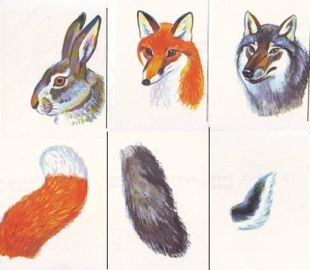
Игра «Где чей хвост?»

